Slide 1
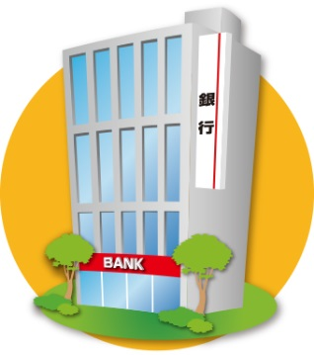
1
ワークショップ
あなたの預金が生み出す
社会の発展
～お金の流れが与える影響を考える～

Slide 2
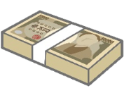
「預金」と「貸出」の関係
銀行は
お金の 橋渡し役
あなた
お金に余裕の
ある個人
預 金
貸 出
お金を必要と
している会社
預 金
貸 出
間接金融
銀 行
お金に余裕の
ある会社
お金を必要と
している個人

Slide 3
銀行の「預金」と「貸出」 によって生み出される お金の流れが社会に どのような影響を与えるか について考える
今日のめあて

Slide 4
DVDがわたしたちの 手元に届くまでに、 どのような会社や仕事の人が かかわっているのだろう？

Slide 5
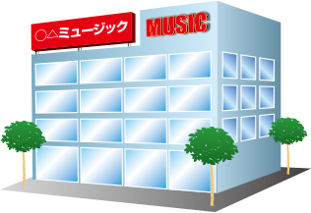
DVDがわたしたちのもとに届くまでに かかわっている企業や個人を考えよう
ワーク
？
預金
貸出
？
あなた
銀 行
DVD制作販売会社
貸出をうけた制作販売会社が、DVDを制作し、
あなたのもとにDVDが届くまでに、
ほかにどのような会社や仕事の人が
かかわっているだろう？
ワークシート1.①に記入しよう

Slide 6
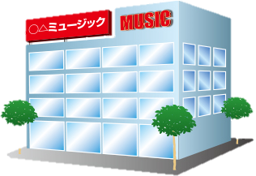
DVDの制作や販売にかかわる企業や個人
プロ
デューサー
カメラ マン
音響
照明
DVDパッケージのデザイナー
監督
DVD宣伝用の映像を つくる会社
スタイリスト
DVD制作
販売会社
DVDを プレスする 会社
企業が商品を作って提供するまでに
たくさんの会社や人がかかわっている
DVDを 宣伝する人
DVDをお店に輸送する会社

Slide 7
「預金」と「貸出」によって生み出されるお金の流れは、社会にどのような影響を 与えるのだろう？

Slide 8
預金のメリット・デメリットを
考えよう
ワーク
あなたが銀行にお金を預けると、 どのようなメリット・デメリットが あるのだろう？
預金
貸出
あなた
銀 行
DVD制作販売会社
ワークシート1.②に記入しよう

Slide 9
預金のメリット・デメリット
預 金
あなた
銀 行
メリット（良い点）
デメリット（悪い点）
利子がある
泥棒や災害から財産を守れる
公共料金などの支払いが自動的にできる
銀行が破たんしたらお金が返ってこない可能性がある
すぐにお金を引き出せない

Slide 10
貸出をうけるメリット・デメリットを考えよう
ワーク
DVD制作販売会社が銀行から貸出を うける理由はなんだろう？
預金
貸出
あなた
銀 行
DVD制作販売会社
ワークシート1.③に記入しよう

Slide 11
貸出を希望する理由・希望しない理由
貸 出
銀 行
DVD制作販売会社
希望する理由
希望しない理由
DVDを制作でき 利益につながる
新しく人を雇い 会社を大きくできる
ほかの企業や個人に仕事を依頼できる
利子が発生する
DVDが売れない
（返済できない） と借金が残る

Slide 12
ワーク
貸出による影響を考えよう
？
貸 出
？
銀 行
DVD制作販売会社
貸出をうけた場合、
また、貸出をうけなかった場合、
DVD制作販売会社にかかわる
会社や仕事の人に、
どのような影響があるだろう？

Slide 13
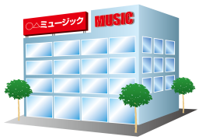
ワーク
貸出による影響を考えよう
照明
カメラ マン
音響
プロ
デューサー
DVDパッケージのデザイナー
監督
２種類の仕事を
選んで考えよう
DVD宣伝用の映像を つくる会社
スタイリスト
DVD制作
販売会社
DVDを プレスする会社
DVDをお店に輸送する会社
DVDを 宣伝する人
グループで話し合い、ワークシート1.④に記入しよう

Slide 14
貸出をうけたときの影響
貸 出
銀 行
DVD制作
販売会社
企業への影響
会社の売り上げが増え、利益が生まれる。
仕事が増えて、新しく人を雇える。
個人への影響
収入(給与)が入り、趣味や余暇などを楽しめる。

Slide 15
貸出をうけなかったときの影響
貸出を
うけない
銀 行
DVD制作
販売会社
企業への影響
仕事が減少し、収入減につながる。
新しい雇用が生まれない。
個人への影響
収入が減るため、買い物や旅行など支出が減る。（経済活動が低下する）

Slide 16
「預金」「貸出」によるお金の流れの影響
預金
貸出
あなた
銀 行
DVD制作販売会社
「貸出」によりお金が社会に流れることで、
貸出を直接うけない会社にも、
仕事や雇用が生まれ、
収入が増えるなどのメリットがある。

Slide 17
「預金」と「貸出」を通じて 社会にお金が流れることで どのようなことが 実現できるのだろう？

Slide 18
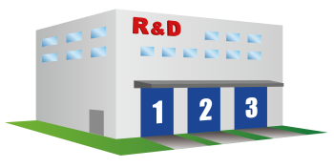
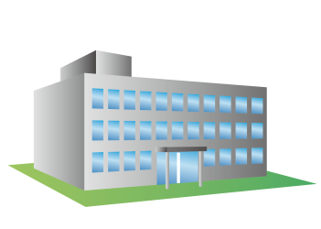
銀行から貸出されたお金で
企業が実現できることを考えよう
ワーク
あなたがそれぞれの会社の人だったら、 貸出されたお金でどのようなことを実現する？
Ａ
宇宙開発に
かかわる会社
貸出
Ｂ
住宅を開発・販売 している会社
預金
貸出
※の補足は削除
銀 行
貸出
あなた
Ｃ
ロボット開発に かかわる会社
グループで話し合い、ワークシート1.⑤に記入しよう

Slide 19
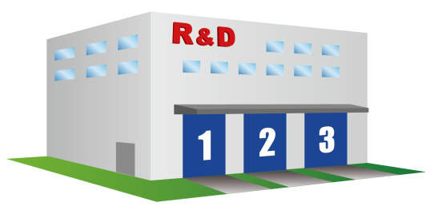
「貸出」によって実現できること
Ａ
B
C
宇宙開発に
かかわる会社
住宅を開発・販売 している会社
ロボット開発に かかわる会社
宇宙エレベーターをつくって、誰もが宇宙旅行に行けるようにする！
太陽光発電のみで すべての電気を まかなえる超エコハウスをつくる！
家事の負担を減らすお手伝いロボットをつくる！
今はなくても、実現すると
社会を変えるような 新しい技術や製品の開発もできる！

Slide 20
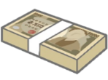
銀行の役割（機能）
預 金
貸 出
資金仲介
お金に余裕の
ある個人
お金を必要と
している個人
預 金
貸 出
銀 行
お金に余裕の
ある会社
お金を必要と
している会社
預かったお金を資金を
必要とする人に貸し出す
「お金の橋渡し(＝仲介)」する役割

Slide 21
資金仲介によって 社会全体にどのような メリットがあるだろう？

Slide 22
資金仲介によるメリットについて
考えよう
ワーク
資金仲介によって、社会全体に どのようなメリットがあるだろう？
預 金
貸 出
お金に余裕の
ある個人
お金を必要と
している個人
預 金
貸 出
銀 行
お金に余裕の
ある会社
お金を必要と
している会社
グループで話し合い、ワークシート２.に記入しよう

Slide 23
資金仲介が社会全体に与えるメリット
預 金
貸 出
お金に余裕の
ある個人
お金を必要と
している個人
預 金
貸 出
銀 行
お金に余裕の
ある会社
お金を必要と
している会社
貸出先に加え、関連する企業や個人など
世の中の経済活動の促進。
新しい技術開発など、より豊かな社会の実現。

Slide 24
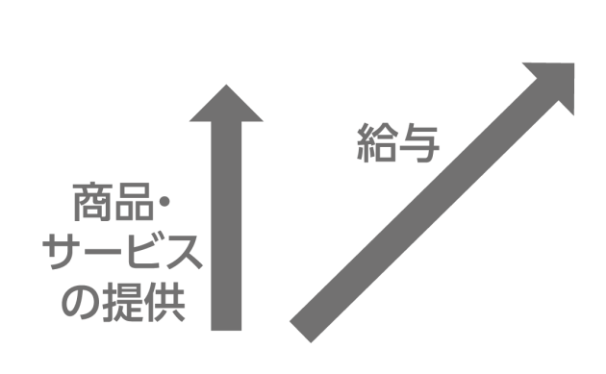
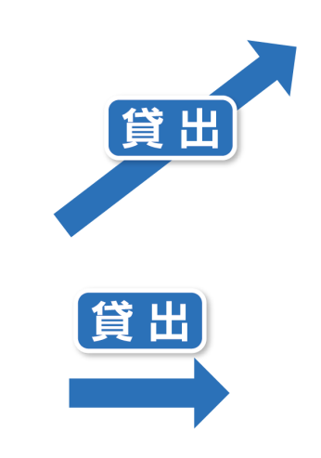
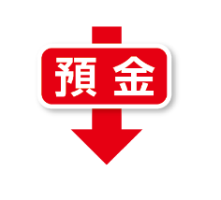
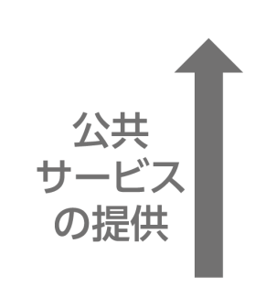
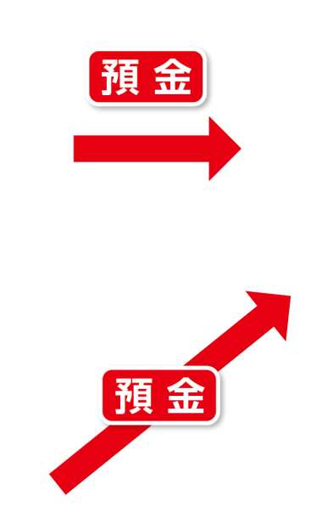
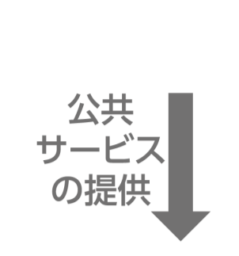
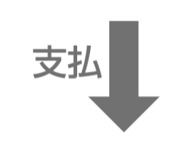
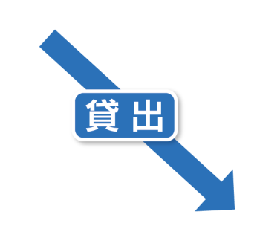
社会の中での銀行の役割
銀行の資金仲介機能は
豊かな社会をつくる役割を担っている

